Slide 1
Nancy Selene Rodríguez Carrillo 3°B Enero 2013

Slide 2
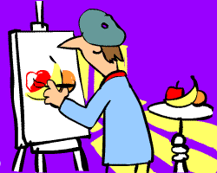
Pintura

Slide 3
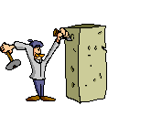
Escultura

Slide 4
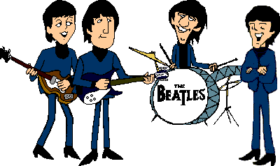
Música

Slide 5
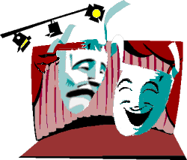
Teatro

Slide 6
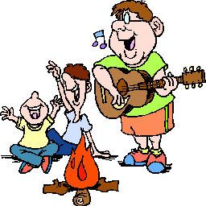
Canto

Slide 7
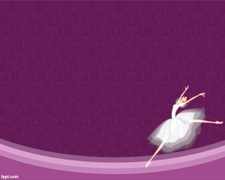
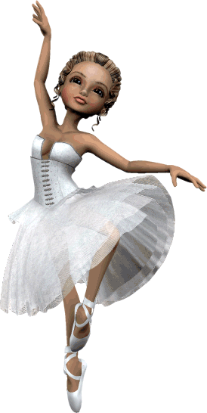
Danza

Slide 8
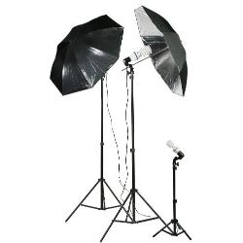
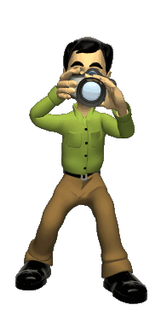
Fotografía

Slide 9
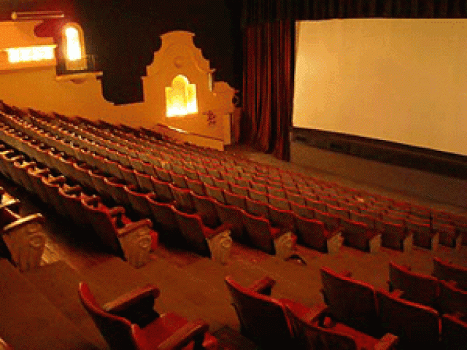
Cine

Slide 10
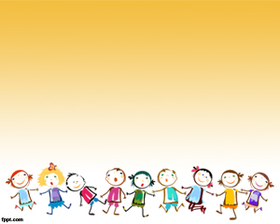
¿Qué piensas, qué sientes?

Slide 11
VER VIDEO

Slide 12
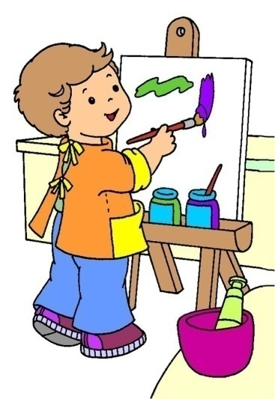
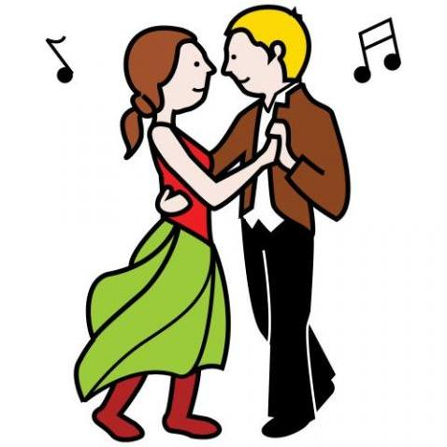
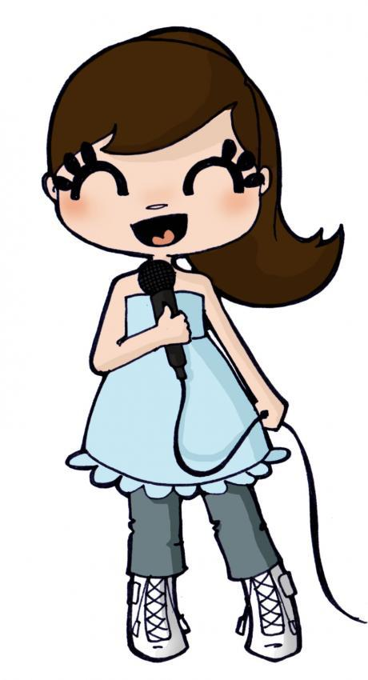
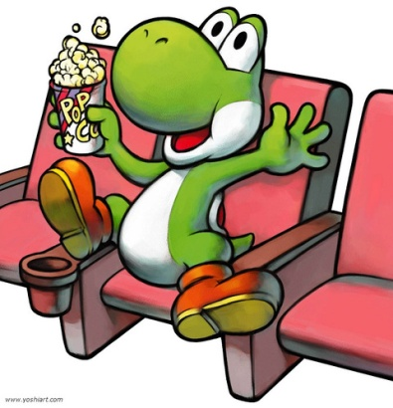
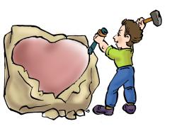
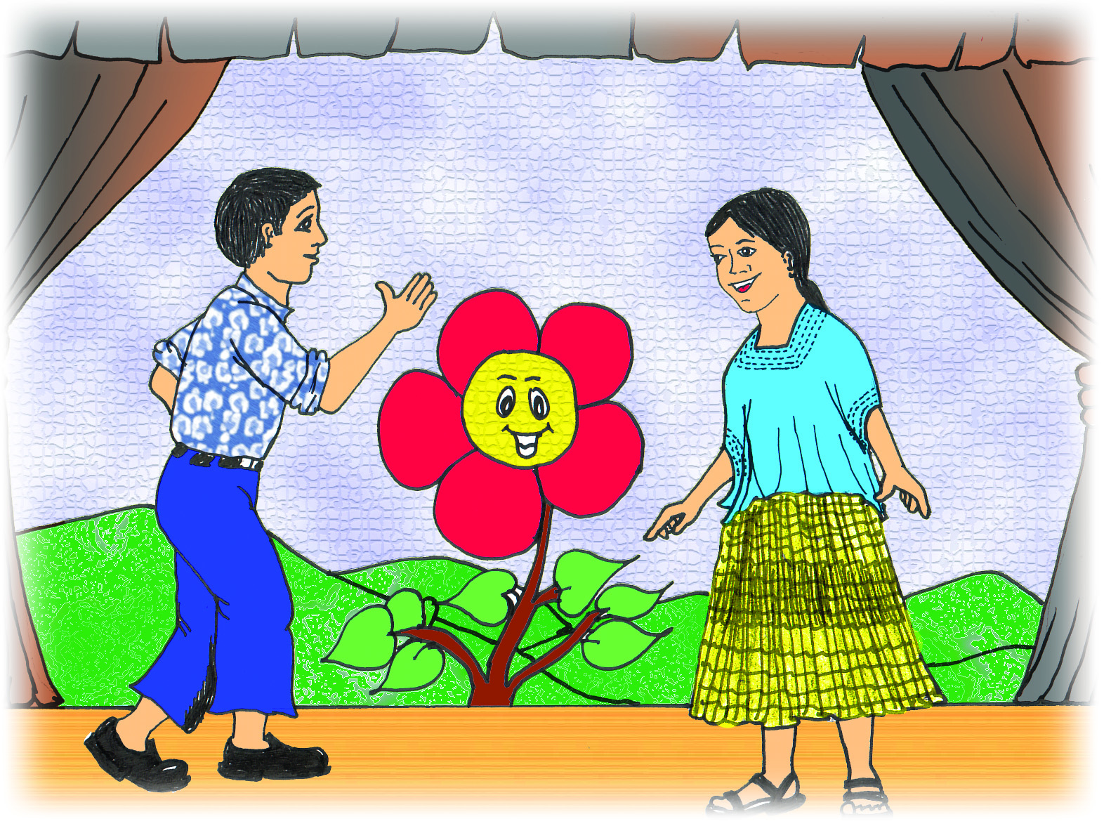
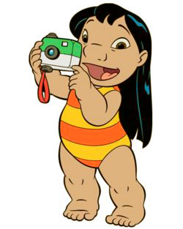
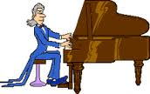
Menú principal
Danza
Pintura
Cine
Canto
Teatro
Escultura
Fotografía
Música

Slide 13
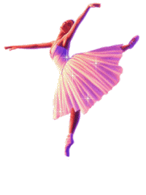
Danza
La danza o el baile, es una forma de arte en donde se utiliza el movimiento del cuerpo, usualmente con música, como una forma de expresión.
Menú principal

Slide 14
Cine
La palabra «cine» designa también las salas o teatros en los cuales se proyectan las películas.
Menú principal

Slide 15
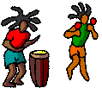
Música
Menú principal

Slide 16
Canto
Menú principal

Slide 17
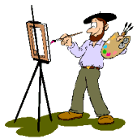
Pintura
Menú principal

Slide 18
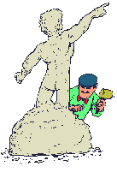
Escultura
Menú principal

Slide 19
Fotografia
Menú principal

Slide 20
Teatro
Menú principa

Slide 21
CREDITOS
Tipos de letras http://www.dafont.com

